Slide 1
Дебат - [ фр. debats - талқылау] - қандай да бір жиылыста, мәжілісте пікірталасу; жарыссөз, айтыс.
Парламенттік дебаттар - заң шығару және үкімет іс-әрекеті
жөніндегі депутаттар арасындағы пікіралмасудың ресми қалыптасқан тәртібі

Slide 2
Дебат ойындарының түрлері:
АПФ (Американдық Парламенттік дебат).
БПФ (Британдық Парламенттік дебат).
ЛД (Линкольн және Дуглас)

Slide 3


Slide 4
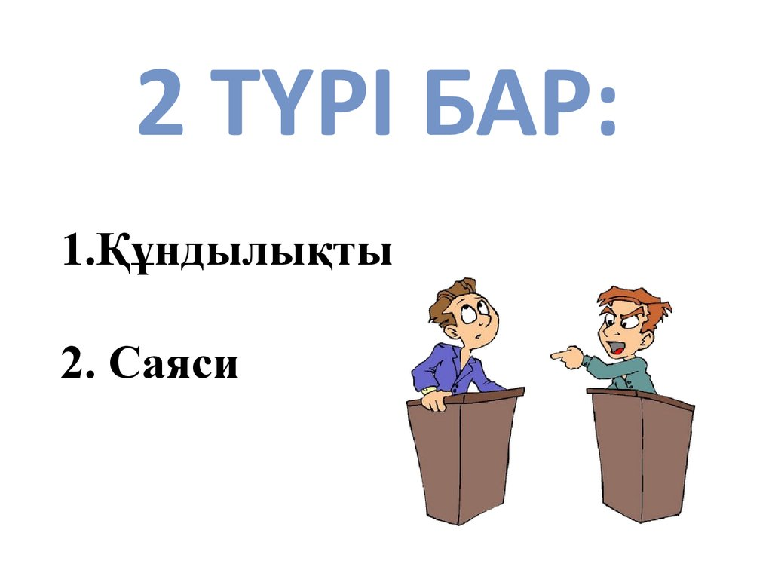

Slide 5
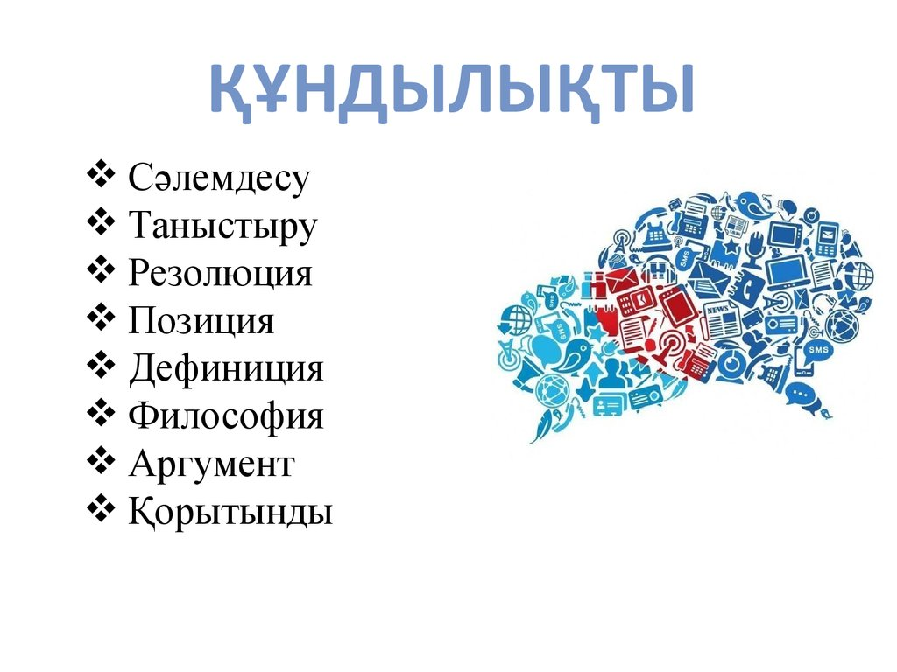

Slide 6
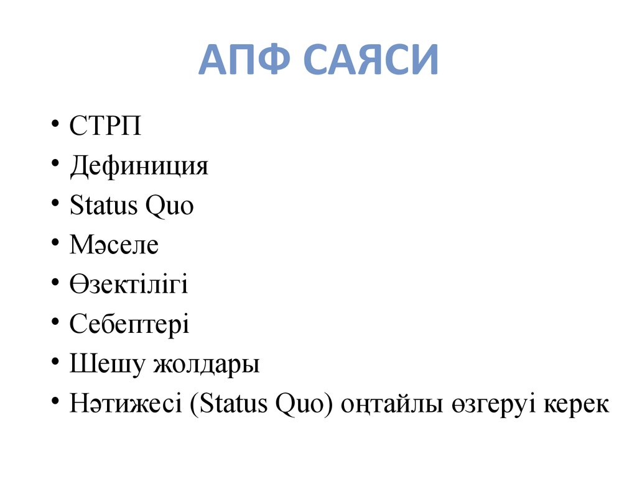

Slide 7
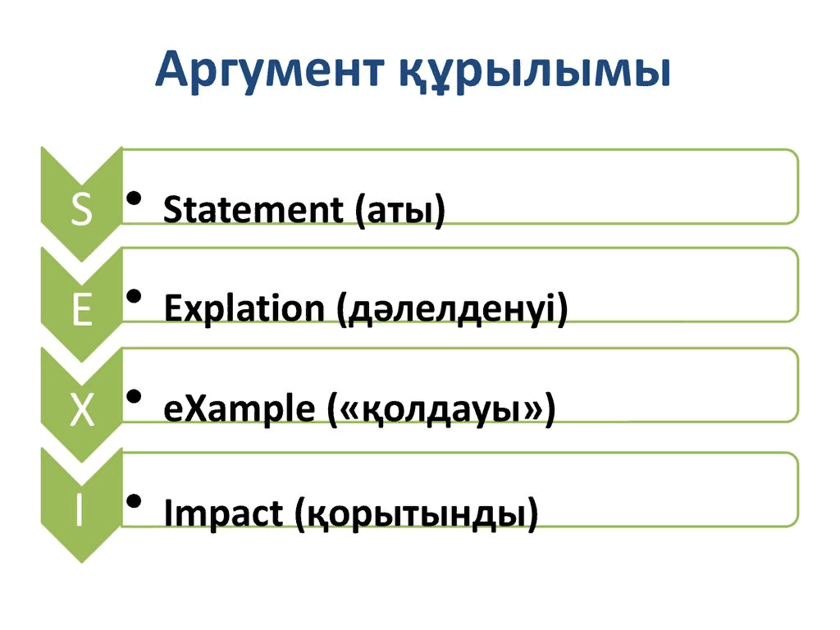

Slide 8
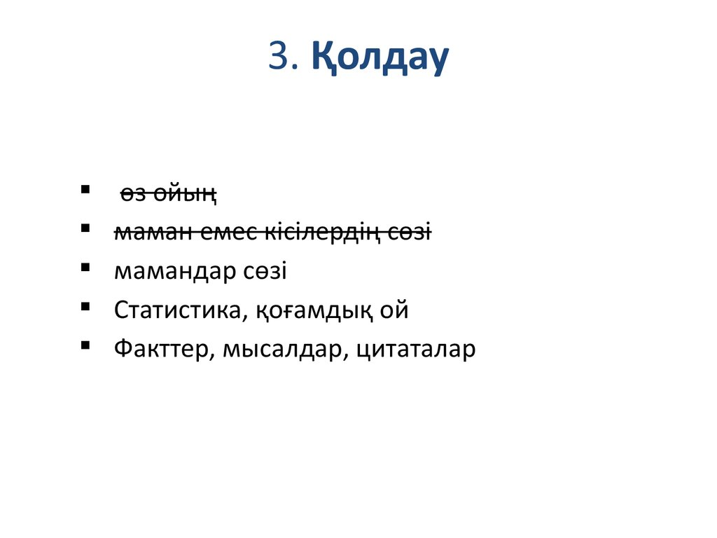

Slide 9
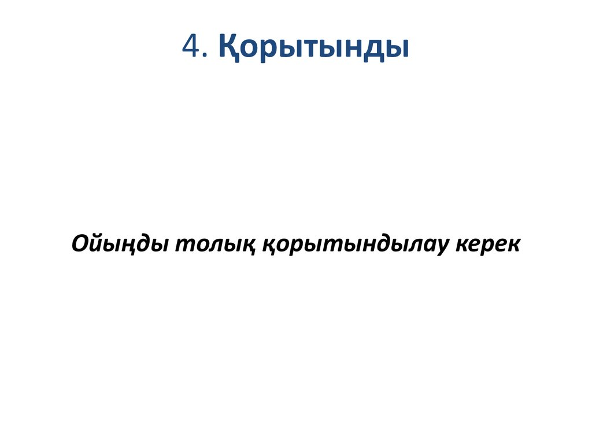

Slide 10
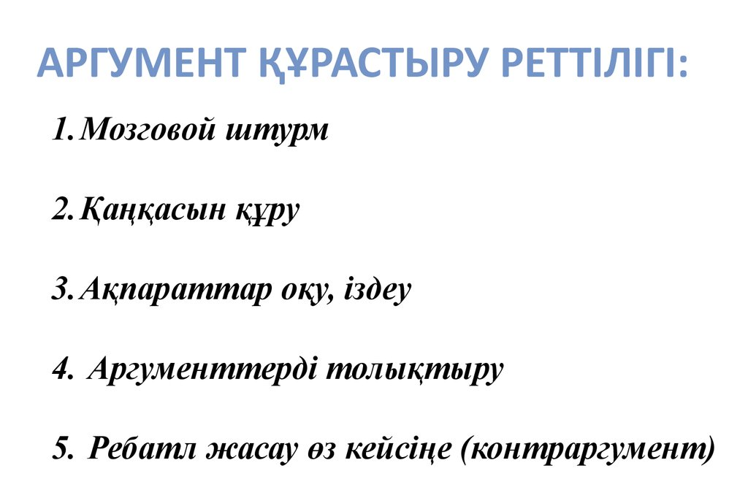

Slide 11
АПФ форматы
Дефиниция: қарардағы түсініксіз сөздерге түсініктеме, сипаттама беру.
М.с Демография –
Статистика: қазіргі қалыптасқан жағдай, сандық немесе сапалық көсеткіш
М.с Қазақстанда – 17млн
Философия: қарарға қатысты мақал – мәтел не нақыл сөз
Аргумент (аргумент саны кем дегенде 3 болуы керек)
Аргумент 1: әлеуметтік (факт 1-3)
Аргумент 2: экономикалық (факт 1-3)
Аргумент 3: саяси (факт 1-3)

Slide 12
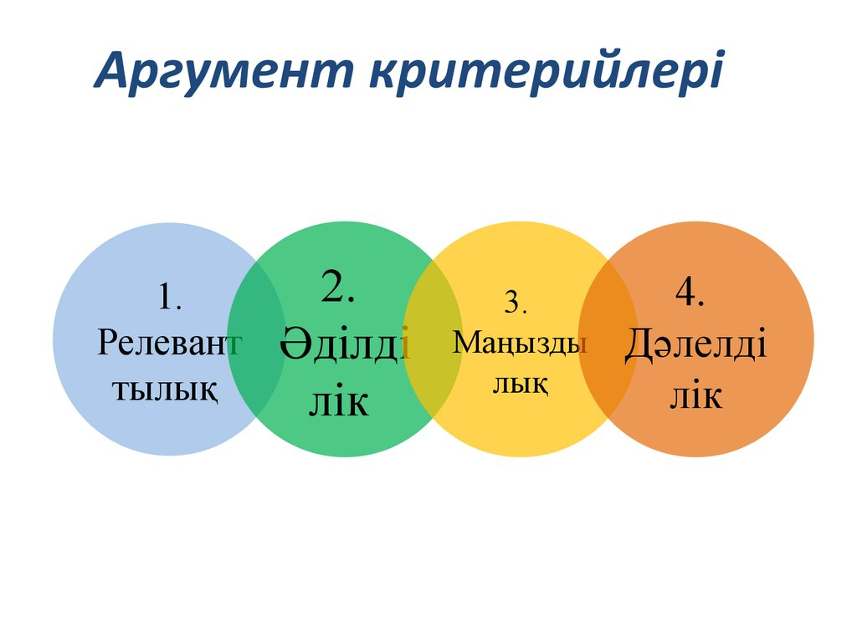

Slide 13
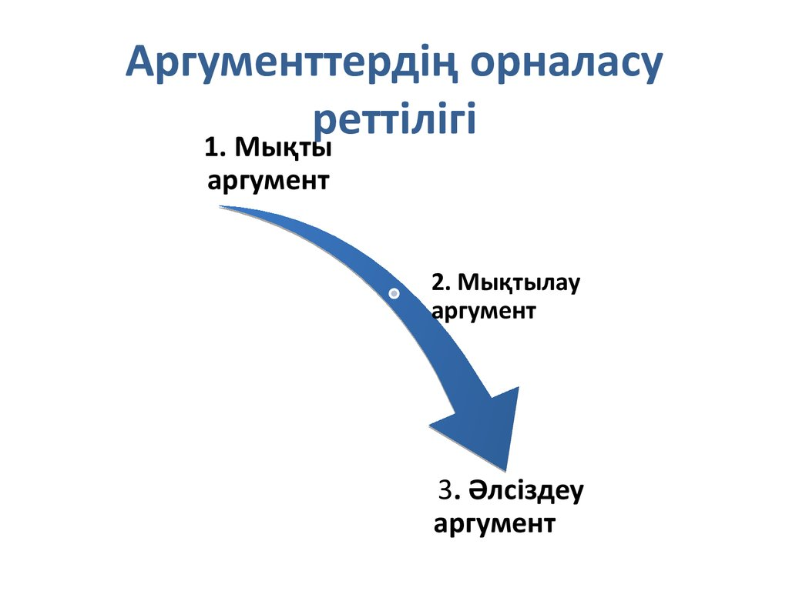

Slide 14
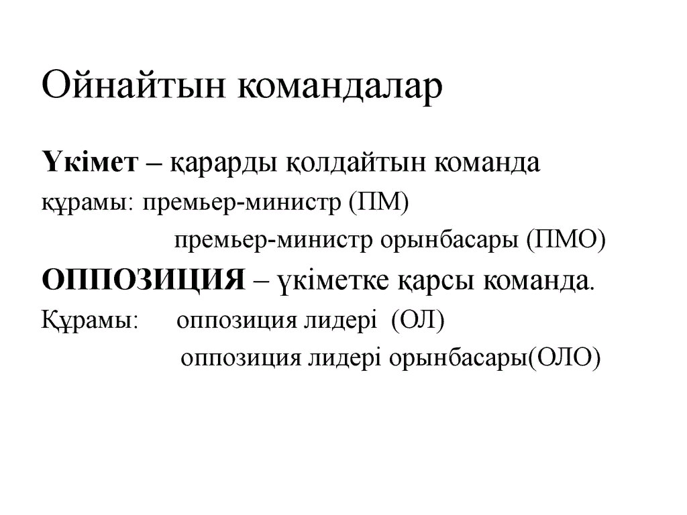

Slide 15
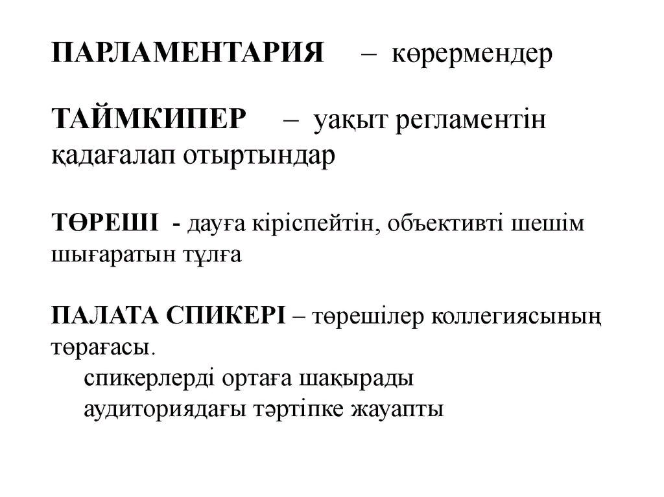

Slide 16
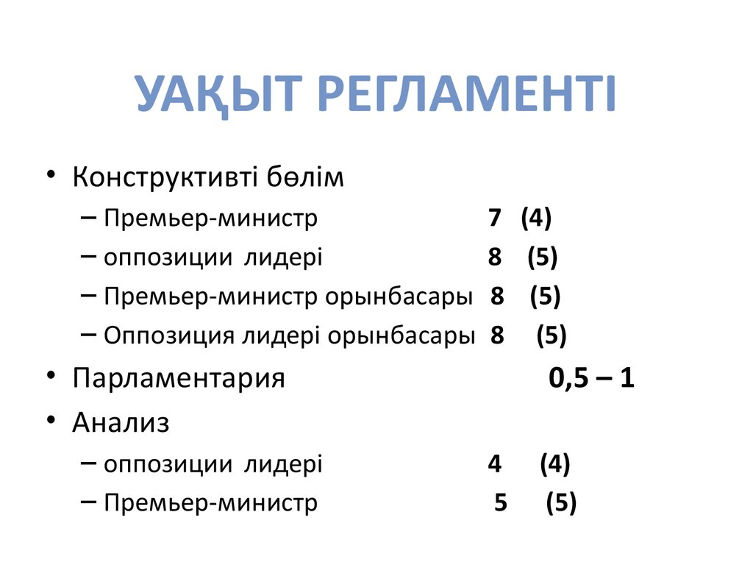

Slide 17
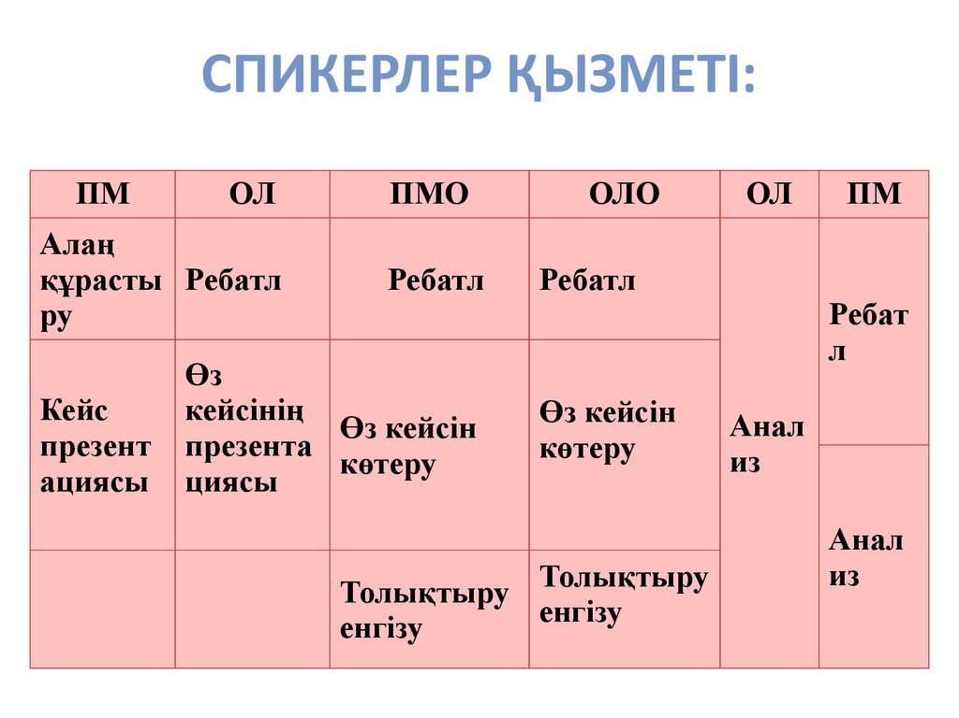

Slide 18
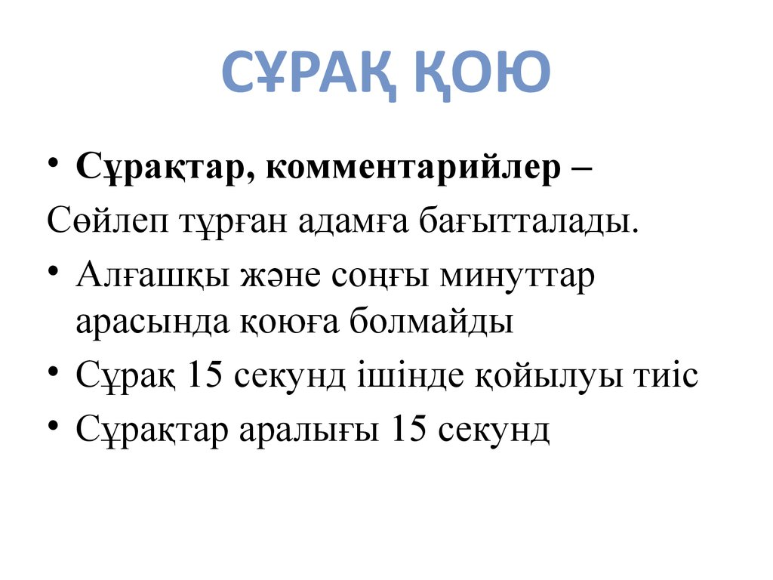

Slide 19
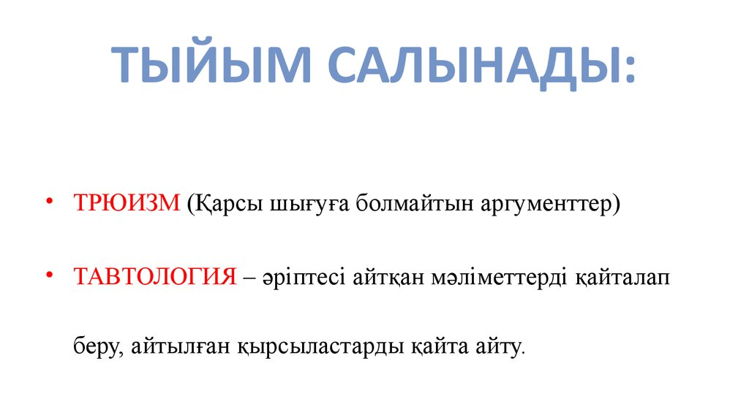

Slide 20
